Slide 1
POREZ NA DODATU VREDNOST

Slide 2
Porez na dodatu vrednost
PDV (POREZ NA DODATU VREDNOST) – SVEFAZNI OPŠTI POREZ NA PROMET KOJI PODRAZUMEVA OPOREZIVANJE U SVIM FAZAMA
VRSTE (TIPOVI) PDV:
  1) SA STANOVIŠTA UTVRĐIVANJA DODATNE VREDNOSTI:
    PDV ZASNOVAN NA DIREKTNOJ METODI,
    PDV ZASNOVAN NA INDIREKTNOJ METODI
  2) SA STANOVIŠTA PORESKOG TRETMANA NABAVKE OSNOVNIH SREDSTAVA:
    POTROŠNI,
    DOHODNI I
    BRUTO TIP PDV

Slide 3
Porez na dodatu vrednost
PROIZVODNJA |  | TRGOVINA NA VELIKO |  | TRGOVINA NA MALO
Ulazni PDV | Izlazni PDV | Ulazni PDV | Izlazni PDV | Ulazni PDV | Izlazni PDV
100 + 20 % | 150 + 20% | 150 + 20% | 200 + 20% | 200 + 20% | 300 + 20%
20 din. | 30 din. | 30 din. | 40 din. | 40 din. | 60 din.
Izlazni 30 din. Ulazni 20 din. Razlika 10 din. (150–100)*20% = 10 din. |  | Izlazni 40 din. Ulazni 30 din. Razlika 10 din. (200–150)*20% = 10 din. |  | Izlazni 60 din. Ulazni 40 din. Razlika 20 din. (300–200)*20% = 20 din.
PDV se plaća na dodatu vrednost!!!

Slide 4
Porez na dodatu vrednost
U Srbiji – potrošni tip PDV zasnovan na indirektnoj metodi (i u većini savremenih poreskih sistema)
Zakon o PDV-u Srbiji primenjuje se od 1. januara 2005.
Predmet oporezivanja PDV-a su:
  isporuka dobara i pružanje usluga koje poreski obveznik izvrši u Republici Srbiji uz naknadu, u okviru obavljanja delatnosti i
  uvoz dobara u Republiku
Poreski obveznik – lice koje samostalno obavlja promet dobara i usluga, u okviru obavljanja delatnosti
Poreski obveznik – može biti fizičko ili pravno lice
Poreska obaveza nastaje danom kada se najranije izvrši jedna od sledećih radnji:
  promet dobara i usluga
  naplata, ako je naknada ili deo naknade naplaćen pre prometa dobara i usluga (plaćanje unapred – avansna plaćanja)...
  nastanak obaveze plaćanja carinskog duga, kod uvoza dobara...

Slide 5
Porez na dodatu vrednost
Poreska stopa - Zakon o PDV razlikuje:
  opštu poresku stopu – iznosi 20%
  posebnu poresku stopu – iznosi 10%
  naknada poljoprivredniku – iznosi 8%
Posebna poreska stopa koristi se za oporezivanje: hleba, mleka, brašna, šećera, voća, povrća, mesa, ribe, sredstava za zaštitu bilja, udžbenika i nastavnih sredstava itd.

Slide 6
Porez na dodatu vrednost
Potrebno je razlikovati:
  1) osnovicu bez PDV-a ili “neto vrednost bez PDV-a” i
  2) vrednost sa PDV-om ili “bruto vrednost”
Koliki je iznos PDV?
  Ukoliko je data “neto vrednost bez PDV-a” – do iznosa PDV dolazi se primenom opšte (20%) ili posebne stope (10%) na tu vrednost
  Ukolko je data “bruto vrednost” – do iznosa PDV-a dolazi se primenom preračunate stope na tu vrednost

Slide 7
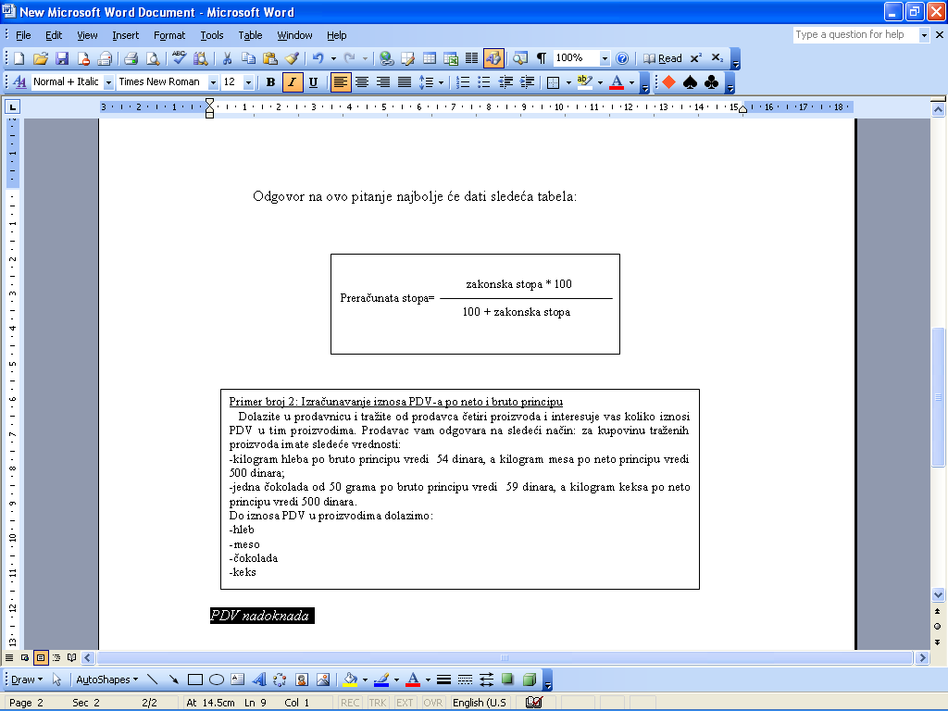
Porez na dodatu vrednost
Potrebno je razlikovati (na osnovu toga odakle oni dolaze tj. odakle izviru):
  prethodni (ulazni) PDV i
  obračunat (izlazni) PDV

Slide 8
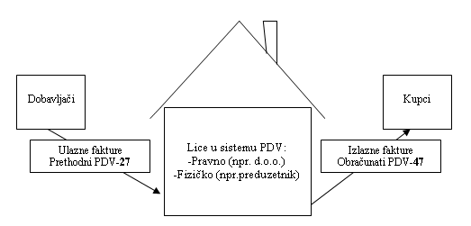
Porez na dodatu vrednost

Slide 9
Porez na dodatu vrednost
Prilikom nabavke dobara i usluga od dobavljača preduzeće dobija fakture ili račune koji ulaze u preduzeće i njih nazivamo ulazni računi (fakture)
Ukolko su fakture izdate od PDV obveznika one u sebi imaju ulazni ili prethodni PDV
U kontnom okviru otvorena je posebna grupa računa na kojima se knjiži ova vrsta poreza – grupa 27 Porez na dodatu vrednost

Slide 10
Porez na dodatu vrednost
KADA PREDUZEĆE PRODAJE DOBRA ILI VRŠI USLUGE KUPCIMA – ONO IZDAJE IZLAZNE RAČUNE KOJI U SEBI SADRŽE OBRAČUNATI ILI IZLAZNI PDV
IZLAZNI PDV SE ISKAZUJE NA RAČUNIMA GRUPE 47 – OBAVEZE ZA POREZ NA DODATU VREDNOST
S OBZIROM NA TO DA SE U SRBIJI PRIMENJUJE INDIREKTNI METOD OPOREZIVANJA DRŽAVA NEĆE ZAHTEVATI OD PREDUZEĆA DA JOJ PLATI POREZ ISKAZAN NA GRUPI 47 (OBAVEZE ZA POREZ NA DODATU VREDNOST), VEĆ RAZLIKU IZMEĐU OBRAČUNATOG I PRETHODNOG POREZA
PREDUZEĆA PLAĆAJU PDV SAMO NA SVOJU ZARADU

Slide 11
Porez na dodatu vrednost
Pretpostavimo da društvo Lasta d.o.o. Valjevo ima jednu ulaznu fakturu za kupljene sirovine na 24.000 dinara, sa PDV-om od 20% (PDV je 4.000 dinara). Navedeno društvo ima jednu izlaznu fakturu na 48.000 dinara sa PDV-om od 20% (PDV je 8.000 dinara).
Na osnovu poznatih podataka vrši se obračun PDV-a i dolazi do iznosa koje treba konkretno društvo da plati državi:
  Obračunati PDV: 8.000
  Prethodni PDV: 4.000
  Iznos koji preduzeće plaća državi (1-2) 4.000

Slide 12
Porez na dodatu vrednost
Sva preduzeća koja su u sistemu PDV-a dužna su da:
  podnesu evidencionu prijavu
  izdaju račune o izvršenom prometu dobara i usluga
  vode evidenciju u skladu sa Zakonom o PDV-u
  obračunavaju i plaćaju PDV i podnose poresku prijavu
Poreski obveznik ima obavezu da ustroji odgovarajuće evidencije
Evidencije (u zavisnosti od propisa) koje na njih utiču možemo podeliti na:
  Poreske evidencije – koje nastaju iz zahteva postavljenih setom poreskih propisa vezanih za PDV i
  Računovodstvene evidencije – na čiji izgled utiču pored propisa o PDV-u i odgovarajući propisi iz oblasti računovodstva
Važne evidencije u sistemu PDV su:
  Knjiga ulaznih faktura (KUF) – datum izdavanja i
  Knjiga izlaznih faktura (KIF) – datum prometa

